Slide 1
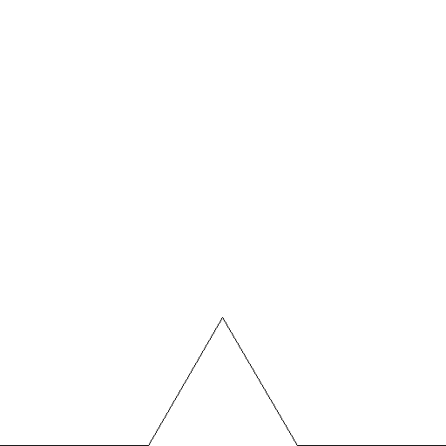
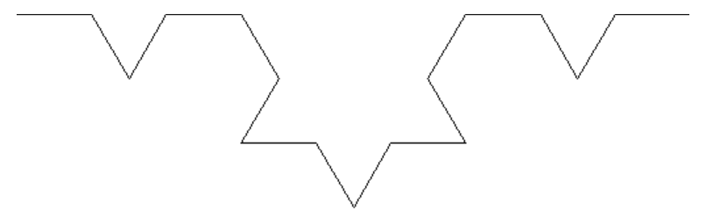
直線を三等分する
中央を正三角形の形に盛り上げる
全ての直線を三等分する
それぞれ中央を盛り上げる

Slide 2
変換ベクトルリスト
入力ベクトル
出力ベクトル
長さをスケールする
傾いた入力には
傾いた出力

Slide 3
変換ベクトルリスト
入力ベクトル
出力ベクトル

